Slide 1
STATISTIKA MATEMATIKA 2
By : Gusti Uripno

Slide 2

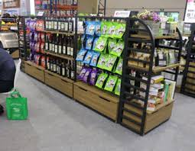
Focus On

Slide 3
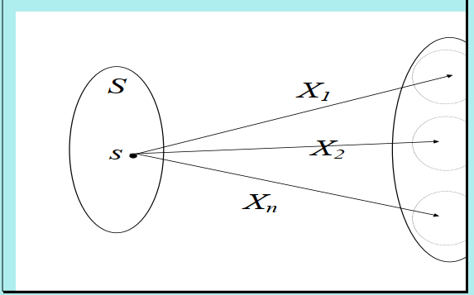
Peubah Acak Multivariat
Ingat Kembali!

Slide 4
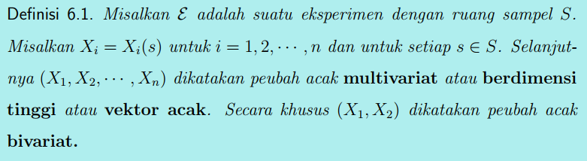
Peubah Acak Multivariat

Slide 5
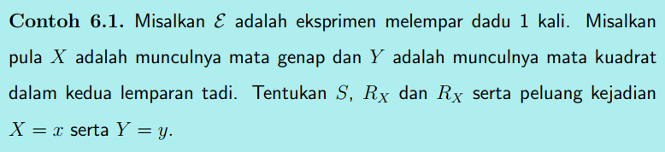
Peubah Acak Multivariat

Slide 6
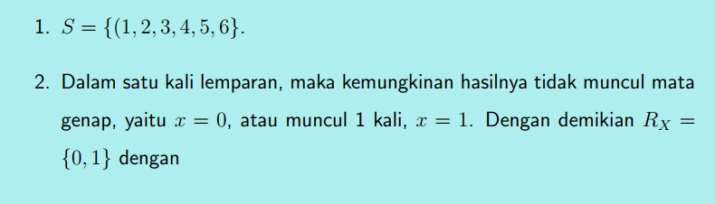

Peubah Acak Multivariat

Slide 7
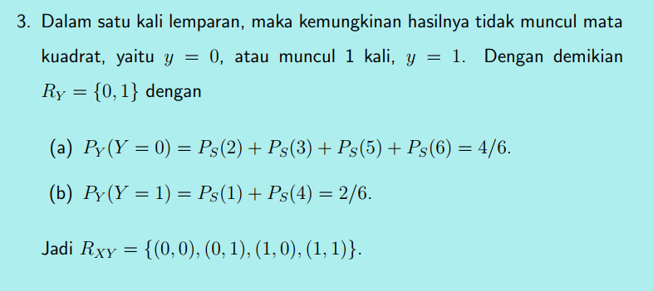
Peubah Acak Multivariat

Slide 8
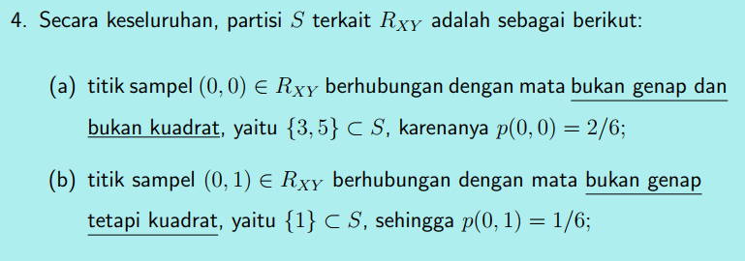
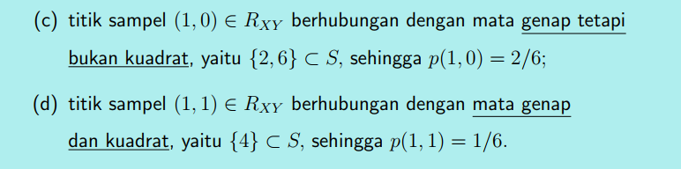
Peubah Acak Multivariat

Slide 9
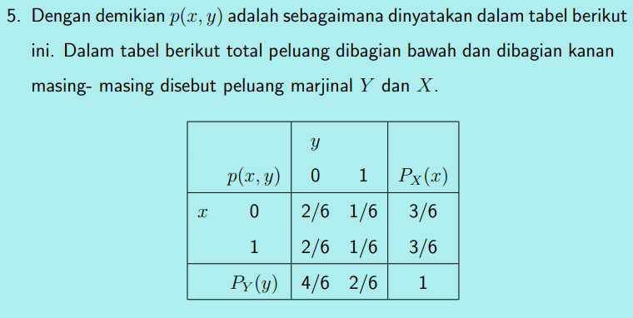
Peubah Acak Multivariat

Slide 10
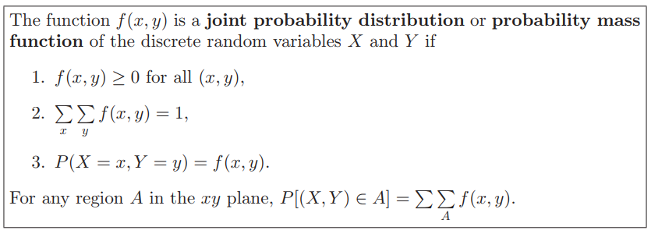
Fungsi Peluang Multivariat : Joint Probability
DEFINISI (Diskrit)

Slide 11
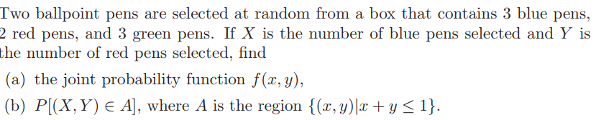
Fungsi Peluang Multivariat : Joint Probability
Contoh

Slide 12
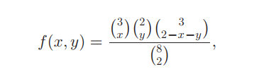
Fungsi Peluang Multivariat : Joint Probability
Contoh

Slide 13
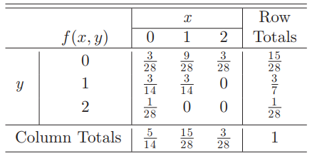
Fungsi Peluang Multivariat : Joint Probability
Contoh 3.14

Slide 14
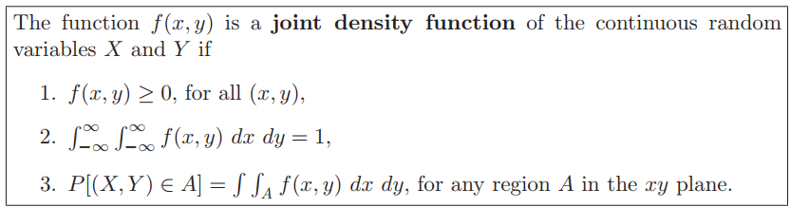
Fungsi Peluang Multivariat : Joint Probability
DEFINISI (Kontinyu)

Slide 15
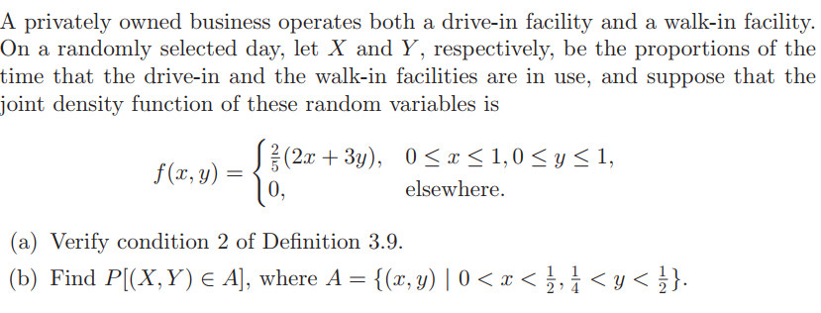
Fungsi Peluang Multivariat : Joint Probability
Contoh

Slide 16
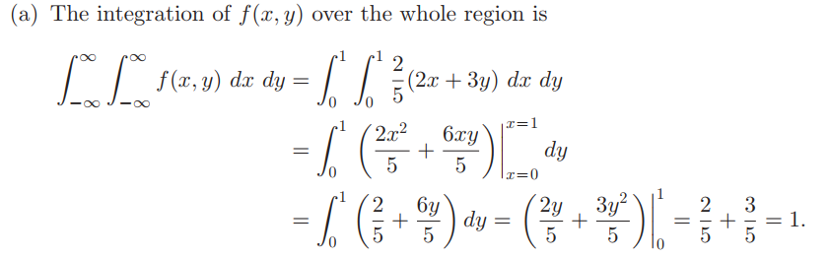
Fungsi Peluang Multivariat : Joint Probability
Contoh

Slide 17
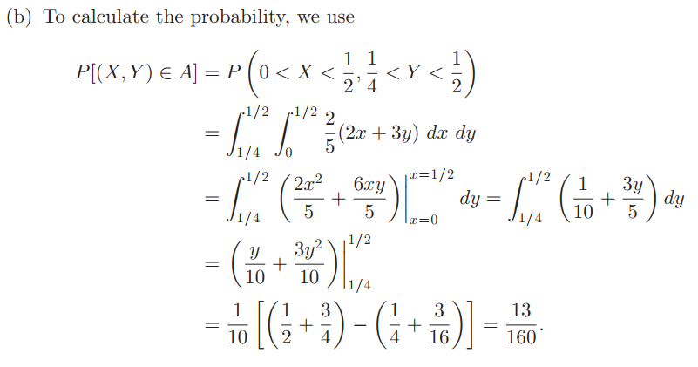
Fungsi Peluang Multivariat : Joint Probability
Contoh

Slide 18
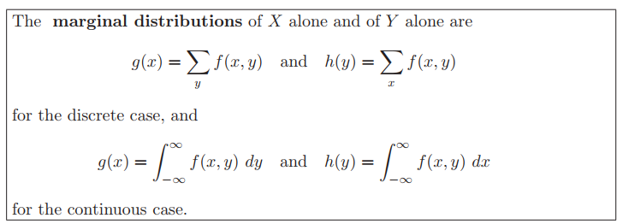
Marginal Probability
DEFINISI

Slide 19
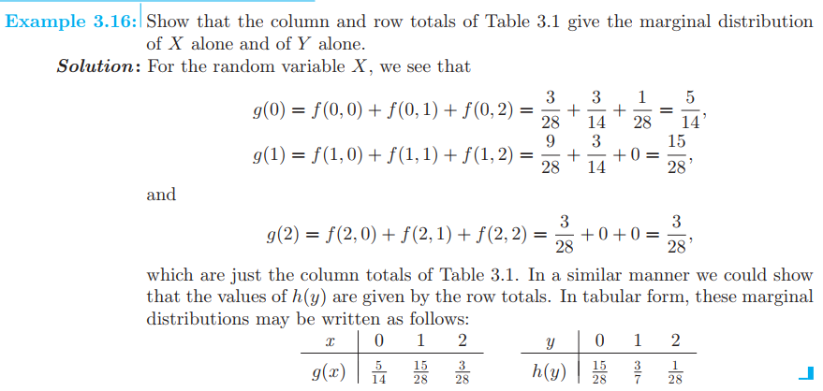
Marginal Probability
Contoh

Slide 20
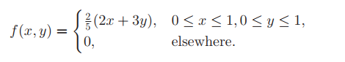
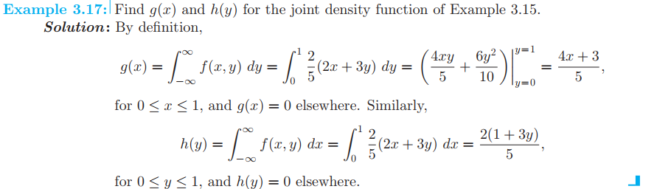
Marginal Probability
Contoh

Slide 21
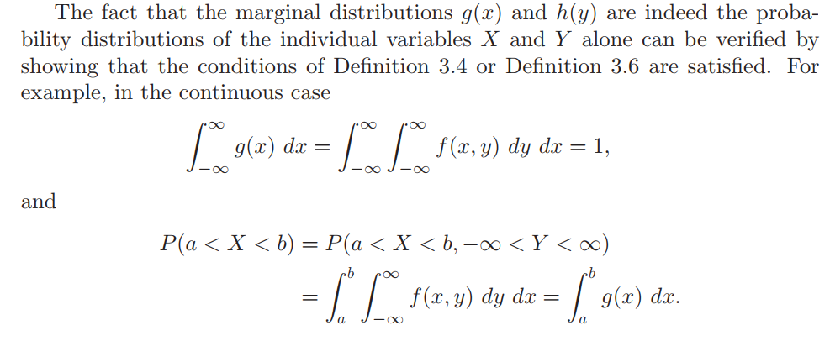
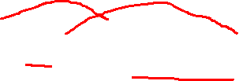
Marginal Probability
Fakta

Slide 22
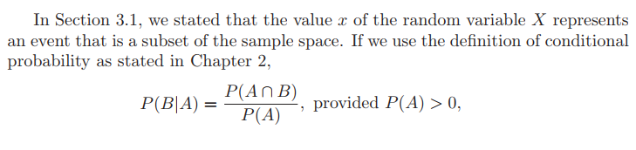
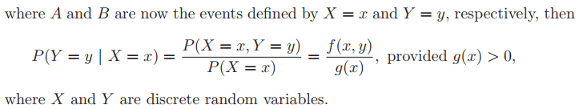
Peluang Besyarat Bivariat

Slide 23
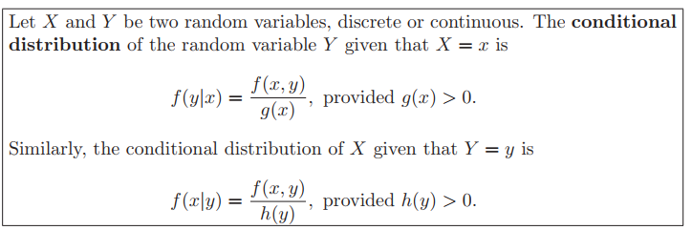
Peluang Besyarat Bivariat

Slide 24
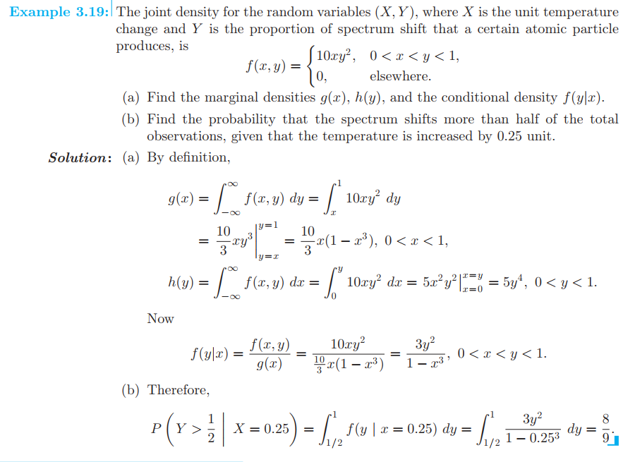
Peluang Besyarat Bivariat

Slide 25
Peluang Besyarat Bivariat

Slide 26
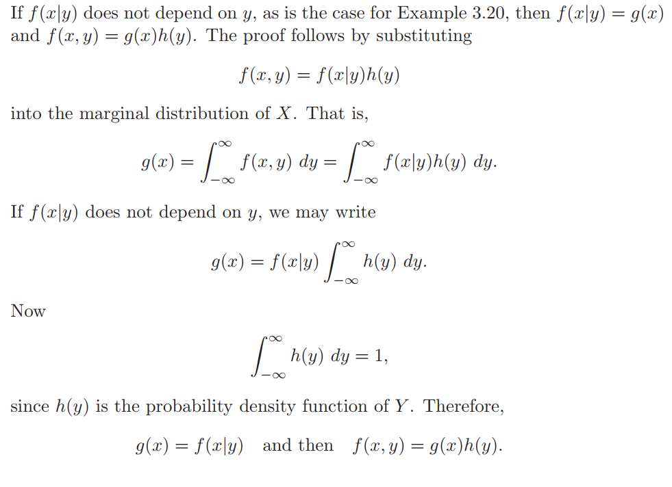
Peluang Besyarat Bivariat
Bebas Secara Statistik

Slide 27
Peluang Besyarat Bivariat
Bebas Secara Statistik

Slide 28
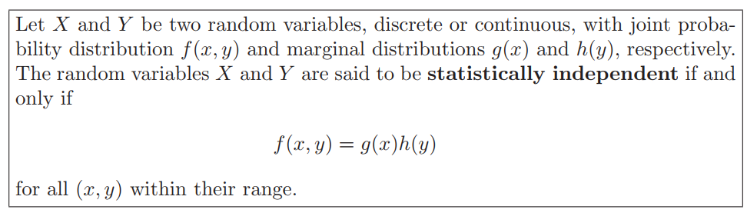
Peluang Besyarat Bivariat
Definisi : Bebas Secara Statistik

Slide 29
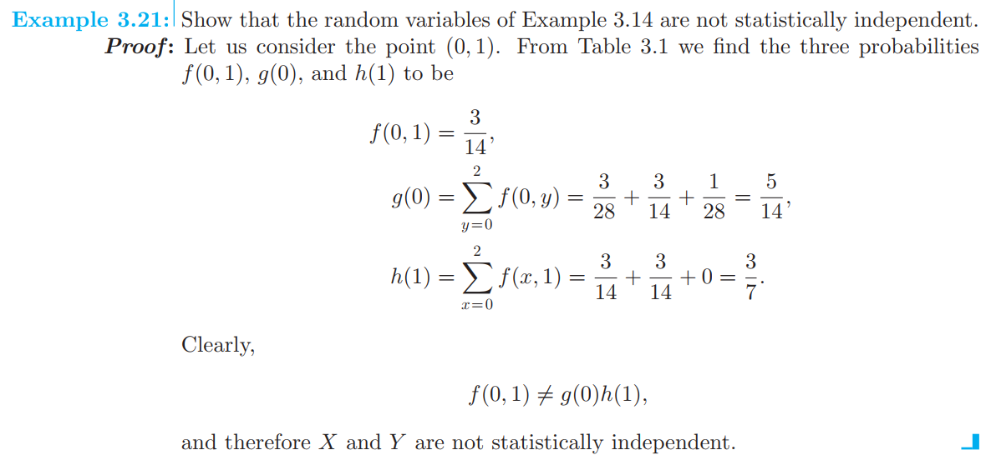
Peluang Besyarat Bivariat
Contoh

Slide 30
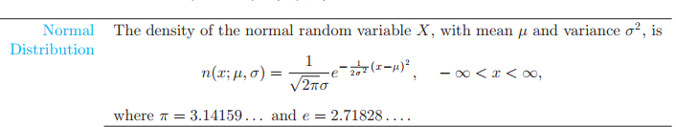
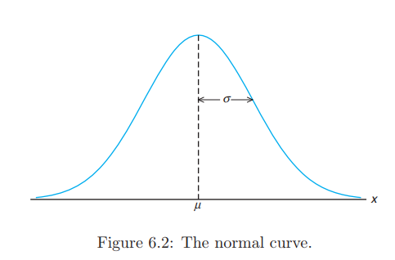

Distribusi Normal

Slide 31
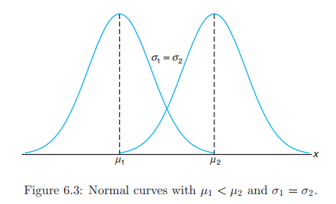
Distribusi Normal
Contoh:

Slide 32
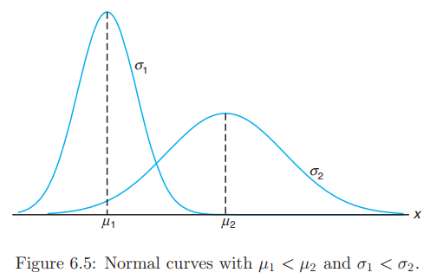

Distribusi Normal
Contoh:

Slide 33
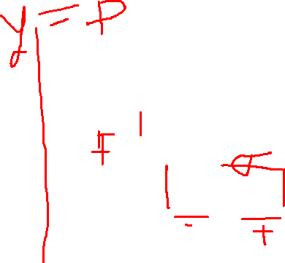
Distribusi Normal
Contoh:

Slide 34
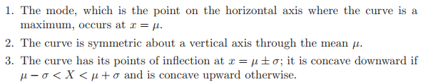

Distribusi Normal
Sifat-Sifat:

Slide 35
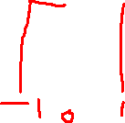
Distribusi Normal

Slide 36
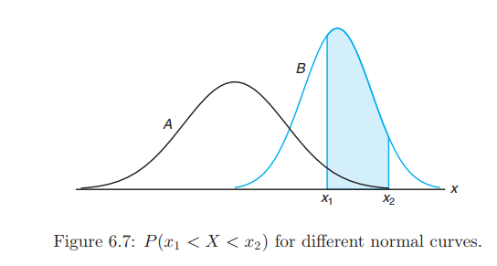

Distribusi Normal
Transformasi Variabel :

Slide 37
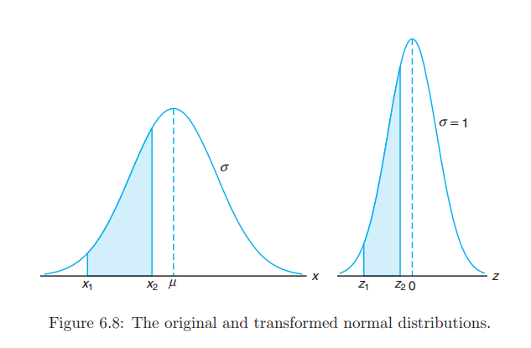
Distribusi Normal
Transformasi Variabel :

Slide 38
Quotes of the day
Segelas air mengobati dahaga, namun akan menenggelamkanmu jika se-telaga

Slide 39

Thanks
Do you have any questions?

